Slide 1

Mykotoksykozy
Zatrucia toksynami wytwarzanymi jako wtórne metabolity grzybów

Slide 2
Mykotoksyny
Grzyby strzępkowe, nazywane potocznie pleśniami zdolne są w różnych warunkach do wytwarzania szkodliwych metabolitów wtórnych - mykotoksyn.
Poszczególne związki zaliczane do grupy mykotoksyn mogą znacznie różnić się między sobą budową chemiczną i właściwościami, co jest powodem trudności w ich sklasyfikowaniu.
Cechą wspólną tych związków jest ich toksyczność dla organizmów żywych.
Zdolność do tworzenia mykotoksyn jest dosyć powszechnie występującą, naturalną cechą w królestwie grzybów.
Mogą one być wytwarzane zarówno przez grzyby będące typowymi saprofitami, biorącymi udział w mineralizacji martwej materii organicznej, jak i grzyby o właściwościach chorobotwórczych, przede wszystkim dla roślin.

Slide 3
Turkey X disease
Po raz pierwszy terminu mykotoksyny użyto w 1960 roku, kiedy to na jednej z ferm drobiu pod Londynem, w Wielkiej Brytanii doszło do wybuchu tajemniczej choroby, wskutek której padło ponad 100 000 młodych indyków.
Została ona określona jako choroba indycza X (turkey X disease), a pózniejsze badania wykazały, iż jej przyczyną była karma, zawierająca orzeszki ziemne zanieczyszczone jednym z wtórnych metabolitów grzybów z gatunku Aspergillus flavus, aflatoksyną B1.
To odkrycie zwróciło uwagę naukowców na zagrożenia dla zdrowia i życia ludzi oraz zwierząt, wynikające z toksyczności produktów metabolizmu również innych gatunków grzybów pleśniowych.

Slide 4
Mykotoksyny
Mykotoksyny, czyli toksyczne dla człowieka i zwierząt metabolity grzybów mikroskopowych mogą występować w płodach rolnych na skutek ich porażenia grzybami toksynotwórczymi.
W następstwie tego pasza i żywność staje się potencjalnym źródłem zagrożenia dla zdrowia.
Mykotoksyny mogą być wytwarzane przez grzyby zarówno w warunkach wzrostu upraw na polu, czyli w okresie wegetacyjnym, jak również już po zbiorach, w warunkach przechowywania lub przetwarzania pozyskanych upraw.
Do mykotoksyn tworzonych w polu, jeszcze przed zbiorami należą przede wszystkim metabolity grzybów z rodzaju Fusarium.

Slide 5
Mykotoksykozy
Mykotoksykozy mogą zwiększać podatność organizmu na choroby czy pogłębiać efekty niedożywienia.
Główną przyczyna zatruć jest:
  spożycie pokarmu zawierającego mykotoksyny,
  w niektórych przypadkach wykazano również patogenne działanie toksyn w kontakcie ze skórą
  działanie toksyn obecnych w zarodnikach dostających się do układu oddechowego.
Najczęściej opisywanym efektem ostrego zatrucia mykotoksynami u ludzi i zwierząt są zaburzenia funkcji wątroby lub nerek,
Niektóre mykotoksyny zakłócają procesy biosyntezy białek, co może prowadzić do powstania szeregu rozmaitych objawów, od odczynów zapalnych skóry po niedobory odporności.
Inne związki zaliczane do mykotoksyn mogą wykazywać także działanie neurotoksyczne.

Slide 6
Mykotoksykozy
Objawy mykotoksykoz zależne są od:
  typu mykotoksyny,
  od jej dawki oraz
  czasu działania,
  od stanu zdrowia, wieku, płci oraz cech osobniczych organizmu zwierzęcego
Skutkiem może być ostre lub przewlekłe zatrucie organizmu.
Ostre zatrucia mają najczęściej gwałtowny przebieg a ich objawy pojawiają się w krótkim czasie po spożyciu większej dawki toksyny.
Opóźniona w czasie toksyczność mykotoksyn jest efektem kumulacji działania niewielkich dawek mykotoksyn, ale przez dłuższy okres czasu, czego konsekwencją mogą być zmiany neoplastyczne lub inne nieodwracalne uszkodzenia tkanek

Slide 7
Mykotoksykozy
Mykotoksykozy wydają się też mieć pewne wspólne, charakterystyczne cechy, takie jak:
1. występowanie sezonowe i sporadyczne, związane ze zmianą paszy,
2. jako choroby niezakaźne nie przenoszą się z jednego osobnika na drugiego, choć mogą występować w stadzie,
3. objawy są zwykle mało wyraźne, mogą się nasilać w związku z immunosupresją,
4. nie pojawia się odporność,
5. leczenie antybiotykami pozostaje bez efektu,
6. nasilenie objawów jest zależne od czasu ekspozycji na mykotoksynę,
7.diagnozowane są głównie na podstawie testów toksykologicznych paszy lub tkanek zwierząt, sekcyjnie stwierdza się charakterystyczne zmiany w narządach,
8. podejrzenie zatrucia mykotoksynami może być ewentualnie potwierdzone wyhodowaniem z paszy grzybów potencjalnie toksynotwórczych.

Slide 8
Mykotoksykozy
Dla przebiegu wielu mykotoksykoz wyróżnić można wspólne objawy nieswoiste, takie jak;
-zmniejszenie odporności i wzrost podatności na choroby,
-zmniejszenie łaknienia,
-zmniejszenie przyrostów wagowych,
-zwiększenie zużycia paszy na 1 kg masy ciała,
-zaburzenia płodności,
oraz objawy swoiste jak przykładowo:
-nefropatia mykotoksynowa trzody powodowana przez ochratoksynę A,
-zmiany nowotworowe organów wewnętrznych powodowane przez aflatoksyny,
-syndromy: estrogenny, krwotoczny, zaniku łaknienia i wymiotów powodowany przez toksyny grzybów Fusarium.

Slide 9
Mykotoksyny
Choć mykotoksyny stanowią bardzo zróżnicowaną pod względem chemicznym grupę związków, to można określić ich pewną biologiczną charakterystykę:
1. wszystkie są wtórnymi metabolitami grzybiczymi,
2. szerokie spektrum efektów toksycznych zależy od gatunku produkujących je grzybów,
3. są aktywne nawet w małej koncentracji,
4. wykazują ropizm tkankowy lub narządowy,
5. zróżnicowane działanie - część toksyn to karcinogeny, inne to mutageny i teratogeny, jeszcze inne to imunosupresory,
6. mają zwykle niski ciężar cząsteczkowy,
7. nie są silnymi antygenami,
8. nie stymulują układu immunologicznego do produkcji przeciwciał.

Slide 10
Warunki sprzyjające wytwarzaniu mykotoksyn
Warunki, w jakich wzrasta grzybnia oraz wytwarzane są szkodliwe produkty przemiany materii zależą od rodzaju potencjalnie toksynotwórczych grzybów.
Ten sam rodzaj mykotoksyny może być wytwarzany jako metabolit wtórny przez różne gatunki grzybów, jednakże nie wszystkie szczepy danego gatunku mają zdolność wytwarzania mykotoksyn.
Możliwe jest także, że jeden gatunek wytwarza wiele różnych mykotoksyn (np. grzyby Fusarium verticillioides wytwarzają zarówno fumonizyny jak i deoxynivalenol, oraz szereg innych związków).
Podłoże dla grzybów produkujących mykotoksyny stanowią najczęściej produkty pochodzenia roślinnego, przede wszystkim takie jak ziarna zbóż, orzechy, owoce i inne.
Mykotoksyny, ze względu na swoją stabilność oraz odporność na warunki panujące podczas procesów przetwarzania mogą następnie trafić do produktów przeznaczonych do spożycia.

Slide 11
Grzyby mogą wykazywać aktywny wzrost, kiedy wilgotność substratu przekroczy 12%.
Grzyby rozwijają się w dosyć szerokim zakresie wartości pH, jednakże nie rosną dobrze w warunkach ekstremalnych.
Optymalna temperatura wzrostu Aspergillus flavus, wytwarzającego aflatoksyny wynosi 27⁰C
Gatunki z rodzaju Penicillium mogą rosnąć w niskiej wilgotności oraz niskiej temperaturze (Penicillium verrucosum np. zdolny jest do wytwarzania ochratoksyny A już w temperaturach rzędu 5-10⁰C, a Penicillium expansum może produkować patulinę w przedziale temperatur od 0 do 25⁰C), co czyni je bardziej rozpowszechnionymi w strefie klimatu umiarkowanego.
Grzyby z rodzaju Aspergillus i Penicillium mogą rozwijać się w warunkach mniejszej wilgotności, a więc przede wszystkim podczas magazynowania i przechowywania plonów.
Gatunki z rodzaju Fusarium to przede wszystkim patogeny roślin, związane z rosnącymi uprawami i rozwijające się w czasie chłodnych i mokrych okresów wegetacji i zbiorów

Slide 12
Długoterminowe efekty przyjmowania mykotoksyn są zróżnicowane.
Najczęściej wskazywanym efektem jest jednak ich działanie karcinogenne, sprzyjające tworzeniu nowotworów, a w szczególności raka wątroby.
Niektóre toksyny zaburzają procesy replikacji DNA, co prowadzić może do powstania w organizmie zmian teratogennych lub mutagennych.
Dawki, wywołujące choroby przewlekłe są dużo mniejsze od tych odpowiedzialnych za ostre zatrucia.
Ponadto zmiany wywołane przez przyjmowanie niewielkich dawek toksyny przez dłuższy okres nie są wykrywalne od razu, a ujawnić się mogą dopiero po wielu miesiącach czy też latach, kiedy choroba przyjmuje już postać zaawansowaną.

Slide 13
Mykotoksyny
Związki zaliczane do grupy mykotoksyn to głównie:
aflatoksyny,
ochratoksyny,
trichoteceny: zearalenon, deoxynivalenol,
fumonizyny,
patulina,
cytrynina
moniliformina.

Slide 14
Aflatoksyny
Aflatoksyny to toksyczne metabolity wytwarzane przez wiele gatunków i szczepów grzybów z rodzaju Aspergillus, głównie Aspergillus flavus oraz Aspergillus bombycis, Aspergillus nominus i Aspergillus parasiticus.
Wszystkie typy aflatoksyn mają bardzo podobną strukturę i budowę chemiczną.
Ze względu na różną fluorescencje w świetle UV cztery główne aflatoksyny oznaczono: B1, B2, G1 oraz G2.
Aflatoksyna B pod wpływem promieniowania ultrafioletowego emituje światło niebieskie (ang. Blue), a aflatoksyna G światło zielono-żółte (ang. Green-yellow), a różnice w emitowanym świetle wynikają z różnic w budowie chemicznej.
Dodatkowo występują też dwa metabolity – M1 i M2, które powstają w reakcji hydroksylacji części aflatoksyn B1 i B2 i mogą być wydalane z płynami ustrojowymi np. z mlekiem.
Aflatoksyny oznaczone jako M charakteryzują się mniejszą toksycznością niż związki wyjściowe z których powstają, mimo tego mogą być zagrożeniem ze względu na spożycie mleka oraz jego przetworów przez ludzi, w tym przez noworodki i dzieci.

Slide 15
Aflatoksyny
Aflatoksyny to związki zarówno toksyczne, jak i karcinogenne dla ludzi oraz zwierząt.
Efekty toksyczne aflatoksyn są zależne od dawki, czasu ekspozycji i gatunku gospodarza.
Toksyny są wchłaniane w żołądku, metabolizowane w wątrobie do produktów toksycznych i nietoksycznych i wydalane z moczem lub mlekiem.
Głównym efektem biologicznym aflatoksyn jest zahamowanie syntezy RNA i białek, zaburzenia funkcji wątroby, działanie karcinogenne i immunosupresyjne, zaburzenie metabolizmu tłuszczów i mitochondrialnego oddychania w komórce.
Powodują też spadek poziomu dopełniacza w surowicy i spadek aktywności fagocytów.
Młode zwierzęta są bardziej wrażliwe na działanie aflatoksyn.
Międzynarodowa Agencja Badań Nad Rakiem (IARC) zaklasyfikowała aflatoksynę B₁ do 1 klasy kancerogenów, w skład której wchodzą związki o najsilniej rakotwórczym działaniu. Aflatoksyny B₂ oraz M₁ zaliczane są do klasy 2B, a więc związków prawdopodobnie kancerogennych.

Slide 16
Ochratoksyny
Ochratoksyny oznaczono jako A, B i C.
Największe znaczenie ma ochratoksyna A.
Została ona odkryta jako metabolit grzybów Aspergillus ochraceus w roku 1965, a wyizolowana z ziaren kukurydzy.
Ochratoksyny to związki z grupy poliketydów, krystaliczne, bezbarwne, dobrze rozpuszczalne w polarnych rozpuszczalnikach organicznych oraz wodnych roztworach zasad, wykazujące niebieską fluorescencję pod wpływem promieniowania ultrafioletowego.
Ochratoksyny, w tym ochratoksyna A, wytwarzane są przez szereg szczepów z rodzaju Aspergillus, n.p. Aspergillus alliaceus, Aspergillus auricomus, Aspergillus carbonarius, Aspergillus glaucus, Aspergillus sclerotiorum i Aspergillus sulphureus oraz przez Penicillium verrucosum.
Istnieją także doniesienia o produkcji ochratoksyny A przez niektóre szczepy Aspergillus niger.

Slide 17
Ochratoksyny produkowane przez grzyby porażające rośliny mogą kumulować się w tkankach zwierząt skarmianych paszą skażoną mykotoksynami i następnie razem z produktami pochodzenia zwierzęcego być spożywane również przez człowieka

Slide 18
Ochratoksyny
Mają właściwości neurotoksyczne, teratogenne oraz immunotoksyczne, a przez Międzynarodową Agencję Badań Nad Rakiem zaklasyfikowane zostały do klasy 2B kancerogenów.
Działanie neurotoksyczne ochratoksyny A wykazano u wszystkich grup wrażliwych zwierząt.
Na toksyczne działanie ochratoksyny A podatne są najbardziej świnie oraz psy (dawki śmiertelne LD₅₀ dla tych zwierząt wynoszą odpowiednio – od 1 do 6 mg/kg masy ciała u świń oraz 0,2 mg/kg masy ciała w przypadku psów).
Stosunkowo najbardziej odporne na ostre zatrucia tą toksyną są dorosłe szczury (dawka śmiertelna LD₅₀ wynosząca od 20 do 30 mg/kg masy ciała u dorosłych zwierząt, podczas gdy u noworodków wartość ta wynosi ok. 3,9 mg/kg ) i myszy (dawka śmiertelna od 46 do 58 mg/kg masy ciała).
Mało podatne na działanie ochratoksyny są przeżuwacze, u których nie stwierdza się praktycznie ostrych zatruć

Slide 19
Zatrucia metabolitami grzybów z rodzaju Fusarium
Rodzaj Fusarium jest najliczniejszą grupą grzybów toksynotworczych, produkujących głownie dwie kategorie toksyn:
estrogenne tzw. zearalenon i
toksyny o nazwie trichoteceny albo womitoksyny a także fumonizyny
U koni na skutek zatrucia mykotoksynami występuje leukoencefalomalacja, nazywana równie zatruciem kukurydzianym.
Przyczyną jest spożycie neurotoksyny - fumonizyny.
Trichoteceny - womitoksyny działają silnie na przewód pokarmowy powodując głównie zwracanie treści pokarmowej i tzw syndrom wymiotny, martwicę błony śluzowej przewodu pokarmowego a także martwicę skóry

Slide 20
Fumonizyny
Fumonizyny to grupa około 15 mykotoksyn, z których najbardziej znana jest fumonizyna B₁ (FB₁), występująca naturalnie w dużo większych stężeniach niż fumonizyny B₂ oraz B₃.
Mykotoksyny te wytwarzane są przez szereg gatunków z rodzaju Fusarium - Fusarium verticillioides bytujący na kukurydzy (Fusarium moniliforme), Fusarium napiforme, Fusarium nygamai, Fusarium proliferatum, a także przez Alternaria alternata.
Fumonizyny zaburzają metabolizm sfingolipidów.
Objawy zatruć fumonizynami różnią się w zależności od zwierzęcia oraz dawki toksyny.
Zatrucia związkami z tej grupy uznawane są za przyczynę choroby określanej jako leukoencefalopatia (leucoencephalomalacia – LEM) występującej u koni żywionych skażoną paszą. Objawami są zaburzenia w motoryce, ataksja, paraliż warg i języka bedące wynikiem zmian martwiczych w substancji białej mózgu. Śmierć następuje na ogół w czasie od kilku do kilkudziesięciu godzin od wystąpienia objawów.
Fumonizyny obecne w paszy mogą być źródłem obrzęków płuc u świń oraz działać hepatotoksycznie.
Fumonizyna B₁ posiada także właściwości kancerogenne i zaliczona została przez Międzynarodową Agencję Badań Nad Rakiem (IARC) do klasy 2B, a więc związków o prawdopodobnym działaniu kancerogennym.

Slide 21
Trichoteceny
Trichoteceny to grupa toksycznych metabolitów, do której zaliczono ponad 180 związków, wytwarzanych przede wszystkim przez grzyby z rodzaju Fusarium, ważne patogeny roślin, głównie rosnących upraw - Fusarium episphae, Fusarium graminearum, Fusarium lateritium, Fusarium nivale, Fusarium oxysporum, Fusarium poae, Fusarium rigidisculum, Fusarium sporotrichioides i Fusarium tricinctum oraz rodzajów Cephalosporium, Myrothecium, Stachybotrys, Trichoderma, Trichothecium czy też Verticimonosporium
Wyróżnia się dwie grupy trichotecenów – grupę A i B.
W skład grupy A wchodzą toksyna T-2, toksyna HT-2, neosolaniol oraz diacetoksyscirpenol.
W grupie B natomiast znajdują się związki takie jak deoksyniwalenol (DON), niwalenol i fusarenon X.
Osobną grupę stanowią toksyny produkowane przez Stachybotrys atra (Stachybotrys chartarum) - satratoksyny H, F i G, werrukaryna i rorydyna E.

Slide 22
Trichoteceny
Trichoteceny zaburzają i hamują syntezę białek w komórkach.
Szczególnie podatne na uszkodzenia są komórki intensywnie dzielące się (jak np. komórki nabłonkowe w przewodzie pokarmowym czy komórki prekursorowe leukocytów w szpiku kostnym).
Konsekwencją jest obniżenie odporności organizmu na infekcje bakteryjne i wirusowe.
Diacetoksyscirpenol, deoksynivalenol oraz toksyna T-2 są najlepiej poznanymi związkami z grupy trichotecenów wytwarzanych przez grzyby z rodzaju Fusarium.
Najczęściej obecną w ziarnach zbóż toksyną z tej grupy jest deoksynivalenol (DON).
Związek ten, obecny w paszy powoduje zmniejszenie wydajności wykorzystywania pokarmu oraz spadek masy ciała.
Przy wyższych stężeniach powoduje wymioty (womitoksyna), biegunkę.
Wrażliwe są szczególnie świnie

Slide 23
Zearalenon
Jest metabolitem wytwarzanym przez niektóre szczepy różnych gatunków grzybów z rodzaju Fusarium - Fusarium graminearum, Fusarium culmorum, Fusarium equiseti oraz Fusarium crookwellense.
Grzyby te rozwijają się głównie na zbożach, szczególnie w czasie chłodnych i mokrych okresów wegetacji oraz zbiorów.
Zearalenon nie jest silnie toksyczny, jednak posiada silne właściwości estrogenne.
Z tego powodu klasyfikowany jest często jako estrogen niesteroidowy czy też mykoestrogen. Jeszcze silniejsze właściwości estrogenne wykazuje zredukowana forma zearalenonu – zearalenol.
Choć zaliczany jest do mykotoksyn, to jego działanie sprowadza się do zdolności przyłączania się do receptorów dla estrogenów w komórkach ssaków
Zearalenon wykazuje również niekorzystny wpływ na rozród.
Zwierzętami najbardziej podatnymi na szkodliwe działanie zearalenonu są świnie
Związek ten zawarty w paszy już w stężeniach rzędu 1 mg/kg, wywołuje u zwierząt zespół estrogenny (hyperestrogenizm), w którym obserwuje się powiększenie i obrzęku sromu oraz gruczołów sutkowych, a także powiększenie macicy i obkurczanie się jajników

Slide 24
Patulina
Po raz pierwszy patulina odkryta i wyizolowana została z grzybów Penicillium patulum (obecnie Penicillium griseofulvum).
Związek ten wykazywał właściwości bakteriobójcze, w związku z czym stosowano go przez pewien czas jako antybiotyk (penifulwina A).
Zauważono, że patulina wykazuje również toksyczne właściwości w stosunku do organizmów roślinnych i zwierzęcych, co wykluczało możliwość jego klinicznego stosowania a związek ten został zaliczony do grupy mykotoksyn.
Patulina wytwarzana jest też przez różne gatunki grzybów (np. Aspergillus czy Byssochlamys), jednak głównie przez grzyby z rodzaju Penicillium, a przede wszystkim szczepy Penicillium expansum (niebieska pleśń powodująca gnicie owoców )
Niekorzystnymi efektami wywołanymi przyjmowaniem patuliny były mdłości i wymioty, a także podrażnienia błon śluzowych i wrzody żołądka.
Mykotoksyna ta może być genotoksyczna, powodując zmiany w DNA i w chromosomach.
Międzynarodowa Agencja Badań Nad Rakiem zakwalifikowała związek ten do 3 klasy kancerogenów, a więc do grupy substancji, dla których zebrane dane są niewystarczające do potwierdzenia ich kancerogennego działania.

Slide 25
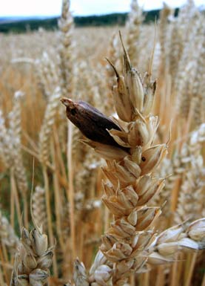
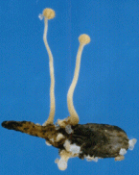
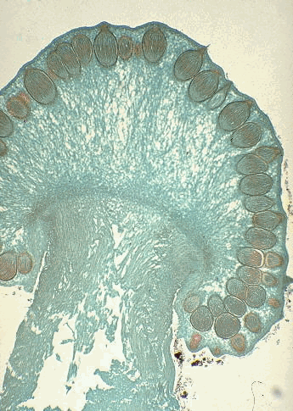
Alkaloidy sporyszu - Ergotyzm
Ergotyzm jest toksykozą występująca po spożyciu ziaren zakażonych Claviceps purpura
Największe epidemie ludzkiego ergotyzmu odnotowano w Europie między XII a XVIII wiekiem, a ostatnie doniesienia dotyczą ergotyzmu sprzed kilku lat w Indiach i Etiopii.
Sporysz - Secale cornutum to przetrwalniki (sklerocja) buławinki czerwonej, grzybów pasożytujących na różnych gatunkach traw, głównie życie.

Slide 26
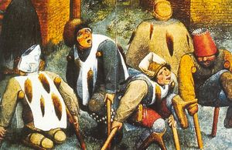
Alkaloidy sporyszu
Do alkaloidów sporyszowych zalicza się pochodne kwasu lizergowego, izolizergowego i tak zwane klawiny.
Zalicza się do nich: ergometrynę, ergotaminę, ergokrystynę, ergokryptynę i inne, a także aminokwasy: tyrozynę, tryptofan, histydynę, leucynę, kwas asparaginowy, betainę i aminy biogeniczne: histaminę i tyraminę i wiele innych.
Dawniej domieszka trujących sklerocjów w zbożu i w mące była przyczyną choroby ergotyzmu (gorączka Swiętego Antoniego - Saint Anthony Fever), objawiającej się przykurczami mięśni, co prowadziło, z powodu niedokrwienia, do martwicy tkanek, w szczególności kończyn.
Ergotyzm. Obraz Bruela z 1568 roku

Slide 27
Alkaloidy sporyszu
Ergotamina oczyszczona wywołuje silny i długotrwały skurcz mięsni gładkich macicy.
W odróżnieniu od ergometryny wykazuje działanie sympatykolityczne, blokuje receptory alfa-adrenergiczne. Zwiększa napięcie ścian naczyń mózgowych i obwodowych.
Jest stosowana w ginekologii w przypadkach krwawień poporodowych, po poronieniu czy wyłyżeczkowaniu (aborcja)
Jest także stosowana w napadach migreny - kurczy naczynia mózgowe.
Działanie kurczące na naczynia jest na tyle duże, że może doprowadzić do choroby wieńcowej, niedokrwienia i drętwienia kończyn czy palców.
U zwierząt obserwuje się dwie formy ergotyzmu: zgorzelinową i konwulsyjną.

Slide 28
Alkaloidy sporyszu
Alkaloidy, a szczególnie ergotamina stymulują układ nerwowy, jeśli przyjmowane są w dużych dawkach.
Pobudzają receptory adrenergiczne mięśni gładkich naczyń krwionośnych.
Kiedy alkaloidy spożywane są w małych dawkach przez dłuższy czas, powodują skurcz naczyń, uszkodzenie naczyń włosowatych, zastoje żylne i zgorzel tkanek.
Ergotyzm konwulsyjny występuje po spożyciu dużych dawek alkaloidów.
Obserwuje się tez efekt oksytocynopodobny, a u ciężarnych samic dochodzi do ronień.
Badania prowadzone nad alkaloidami sporyszu przyczyniły się do wytworzenia jednego z najbardziej znanych narkotyków - LSD (dietyloamid kwasu lizergowego, ang. D-Lysergic Acid Diethylamide).

Slide 29


Slide 30
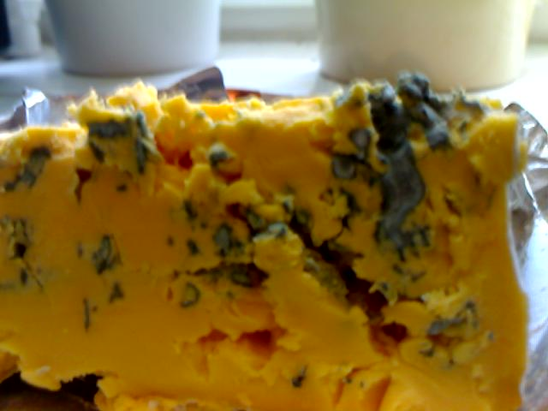
Cytrynina
Cytrynina po raz pierwszy wyizolowana została z grzybów z gatunku Penicillium citrinum.
Później zdolność produkcji tej mykotoksyny wykazano też u szczepów innych gatunków z rodzaju Penicillium, w tym Penicillium verrucosum, oraz Penicillium camemberti, wykorzystywanych przy produkcji serów), jak również niektórych gatunków z rodzaju Aspergillus (np. Aspergillus niveus, Aspergillus terreus, czy też Aspergillus oryzae, używanych przy wytwarzaniu sake i sosu sojowego).
W badaniach prowadzonych na królikach wskazano na możliwość potęgowania przez cytryninę nefrotoksycznego działania ochratoksyny.

Slide 31
Sporidesmina
Eczema faciei (Facial eczema,”wyprysk twarzowy”) to choroba występująca u owiec i cieląt po spożyciu toksycznych konidiów Pithomyces chartarum, zawierających sporidesminę.
Sporidesmina wywołuje uszkodzenie wątroby i niedrożność przewodów żółciowych a w następstwie fotosensybilizację.
Pylloerytryna, fotodynamiczny pigment jest produktem degradacji chlorofilu powstającym w przewodzie pokarmowym przeżuwaczy, normalnie wydzielanym z żółcią.
W wyniku uszkodzenia wątroby, następuje zmniejszenie wydzielania pylloerytryny i jej kumulacja we krwi.
Kiedy pylloerytryna dostaje się do krążenia obwodowego i jest aktywowana poprzez absorpcję energii z promieniowania słonecznego w czasie ekspozycji na światło słoneczne występuje alergia na słońce.
We krwi występuje również kumulacja bilirubiny na sutek uszkodzenia wątroby.
Wszystko to prowadzi do zmian martwiczych na skórze.

Slide 32
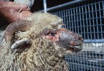
Eczema faciei na skutek zatrucia sporidesminą.

Slide 33
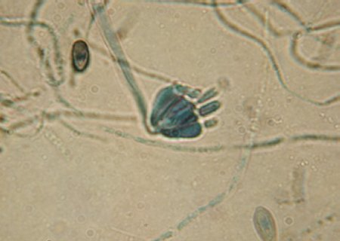
Stachybotriotoksyny.
Najwięcej zatruć metabolitami tych saprofitycznych, rozkładających celulozę grzybów zanotowano na terenie Rosji i wschodniej Europy.
Stachybotrys atra produkuje kilka womitoksyn, które są cytotoksyczne, działając szczególnie na tkankę limfoidalną, nabłonkową i szpik kostny.
Wynikiem jest leukopenia, anemia, trombocytopenia.

Slide 34


Syndrom chorego budynku.
Mianem syndromu chorego budynku (ang. SBS – sick building syndrome) określa się zespół dolegliwości związanych z miejscem przebywania.
Objawami są bóle i zawroty głowy, alergie, podrażnienia błon śluzowych, spojówek oraz problemy z oddychaniem.
Rozwój drobnoustrojów, w tym także potencjalnie toksynotwórczych grzybów pleśniowych w pomieszczeniach zamkniętych związany jest przede wszystkim z zawilgoceniem, do którego dochodzi najczęściej po zalaniu pomieszczeń, ale także z brudnymi i wilgotnymi szybami wentylacyjnymi oraz przewodami i filtrami klimatyzacyjnymi
Grzyby bytujące w pomieszczeniach należą do rodzajów: Alternaria, Aspergillus, Cladosporium czy Penicillium.
Największym zagrożeniem jest jednak obecność grzybów z gatunku Stachybotrys chartarum (atra), które zdolne są do produkcji silnie toksycznych metabolitów wtórnych.

Slide 35
Syndrom chorego budynku
Do toksycznych metabolitów Stachybotrys zaliczyć należy satratoksyny G, H i F, werrukarynę, rorydynę E, trichodermin, stachylizynę i inne.
Toksyczne związki mogą działać na organizm człowieka lub zwierząt trafiając do przewodu pokarmowego wraz z pokarmem lub drobnymi zanieczyszczeniami, dostając się do płuc wraz z wdychanym powietrzem lub też wykazując powierzchniowe - kontaktowe działanie na skórę.
Toksyny produkowane przez grzyby w pomieszczeniach przenikają do organizmu poprzez inhalację.
Mykotoksyny nie są jednakże substancjami lotnymi, a do płuc mogą trafić tylko razem z zarodnikami grzybów.
Emisji spor oraz fragmentów grzybni sprzyja obniżenie się wilgotności względnej, wszelkie ruchy powietrza w pomieszczeniu, przeciągi, zmiany ciśnienia, oraz działalność człowieka.
Niekorzystny wpływ grzybów Stachybotrys na organizm związany jest z produkowanymi przez nie toksycznymi metabolitami wtórnymi.
Inne grzyby występujące w pomieszczeniach, oprócz wytwarzania szkodliwych mykotoksyn mogą być także przyczyną alergii lub zakażeń wewnątrzustrojowych,

Slide 36
Mykotoksyny jako broń biologiczna
Toksyny pochodzenia biologicznego posiadają wszystkie najważniejsze właściwości, świadczące o ich przydatności jako broni biologicznej.
Wymienia się tu także toksyny produkowane przez grzyby, przede wszystkim toksynę T-2 oraz aflatoksynę.
Są stabilne i odporne na niekorzystne warunki, zarówno środowiska jak i procesów przetwarzania
Zainteresowanie mykotoksynami jako bronią biologiczną jest powodowane ich długoterminowym działaniem rakotwórczym, hepatotoksycznym oraz immunosupresyjnym.
Związki z grupy trichotecenów, a wśród nich toksyna T-2, która wydaje się być najbardziej przydatna do produkcji broni biologicznej.
Toksyna T-2 swoje działanie manifestuje już w bardzo krótkim czasie po kontakcie z organizmem.
Toksyna może dostać się do organizmu wraz z pokarmem, prowadząc do zatruć, krwawień z narządów wewnętrznych, podrażnień śluzówki przełyku, nudności czy wymiotów.
Związek ten działać może też kontaktowo na skórę oraz błony śluzowe, powodując podrażnienia, uczucie silnego pieczenie i oparzenia, przechodzące w zmiany martwicze.
Jego działanie w przypadku inhalacji objawia się podrażnieniem górnych dróg oddechowych, krwawieniami z płuc, dusznościami oraz niewydolnością oddechową.

Slide 37
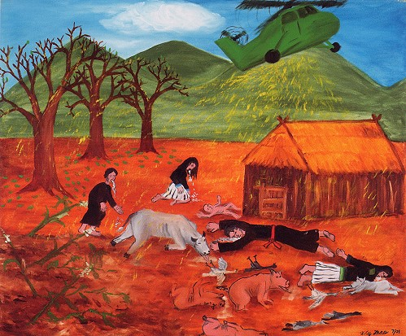
Skutki „zółtego deszczu” – mykotoksyn zastosowanych jako broń biologiczna

